Slide 1
Литьё по газифицируемым моделям

Slide 2
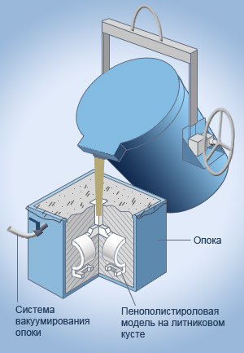
Литьё по газифицируемым моделям — способ получения отливок, использующий модель, изготовленную из материала, который газифицируется при заливке расплавленного металла в литейную форму. Самым распространённым материалом для моделей является пенополистирол.

Slide 3
Преимущества
Способ литья по газифицируемым моделям (ЛГМ) обладает рядом преимуществ:
Резко уменьшает затраты на оборудование
Сокращает число технологических операций
Благодаря использованию в качестве формовочного материала оборотного кварцевого песка и упрочнения формы вакуумом исключается использование стержней и оборудования для их изготовления
Сокращает операции финишной обработки отливок
Снижает до минимума количество отходов производства
Сокращает трудозатраты в 2—4 раза
Снижает потребление электроэнергии в 2—3 раза
Сокращает и оптимально использовать производственные площади
Уменьшает затраты на вспомогательные материалы в 3—5 раз

Slide 4
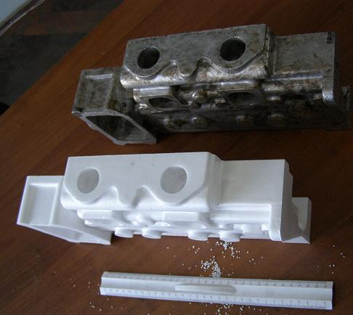
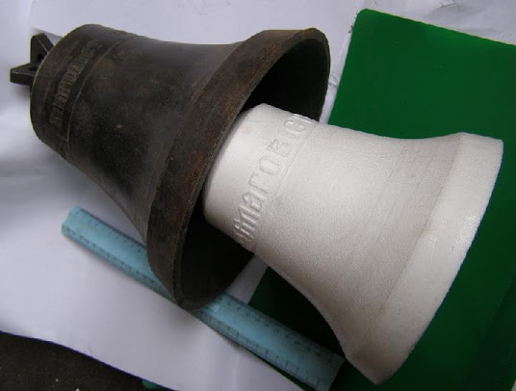
В настоящее время в развитых странах этим методом производится до 30% литья. Метод ЛГМ позволяет производить качественное литье сложных корпусных деталей без использования токсичных смол и материалов и является универсальным как для черных металлов, так и для цветных сплавов.

Slide 5
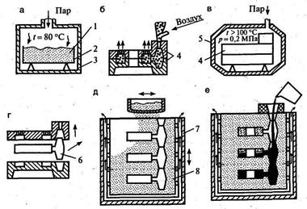
Технологический процесс:
1 - Изготовление моделей
2 - Формирование куста и окраска моделей
3 - Формовка в песок
4 - Заливка металла
5 - Охлаждение отливок
6 - Отрезка и очистка деталей

Slide 6
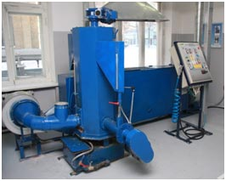
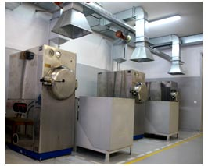
1- Изготовление моделей
Для изготовления моделей используется литейный полистирол мелких фракций 0,3 мм — 0,9 мм. (в зависимости от габаритов детали).
Полистирол предварительно подвспенивается на паровой ванне и просушивается.
В пресс-формы задувается подвспененный полистирол, пресс-формы устанавливают в автоклав и выдерживают до спекания гранул полистирола. Гранулы полистирола окончательно вспениваются, стенки гранул спекаются, образуя монолитную модель.
Затем охлаждают и достают готовые модели.

Slide 7
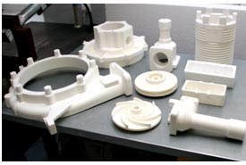
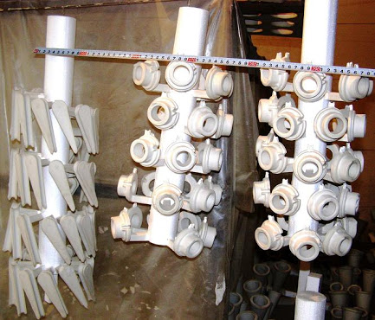
2- Формирование куста и окраска моделей
На участке склейки, модели будущих отливок соединяют в кластер (куст) путем склеивания горячим клеем с литниковой системой и чашей, в которую будет производиться заливка металла.
Окраска блоков моделей производится в 1 слой специальным противопригарным покрытием путём окунания в ванну, либо при сложной конфигурации отливок, обливом.
Сушка окрашенных блоков производится в камере при температуре 40-60С в течение 2-3 часов.

Slide 8
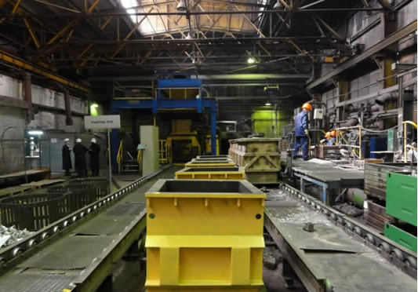
3- Формовка в песок
Под воздействием горизонтальной и вертикальной вибрации песок становится текучим и заполняет собой все каналы и полости модели.
Формовка является важнейшей операцией для обеспечения качества будущей отливки. Важно, чтобы песком были заполнены все каналы и полости будущих отливок, иначе расплав прорвет антипригарное покрытие и уйдёт в песок.
После вакуумирования опоки песок приобретает необходимую прочность.

Slide 9
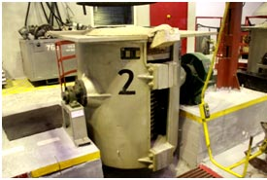
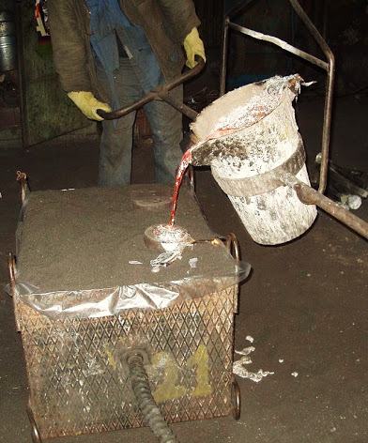
4- Заливка металла
Заливка происходит прямо в полистирольную чашу литника.
Расплавленный метал при соприкосновении с полистиролом газифицирует его без остатка и образует отливку, замещая собой полистирольную модель.
Газообразные продукты деструкции полистирола проходят через антипригарное покрытие и уходят в песок, а затем в камеру для последующего дожигания органических веществ, содержащихся в них, до углекислого газа.

Slide 10
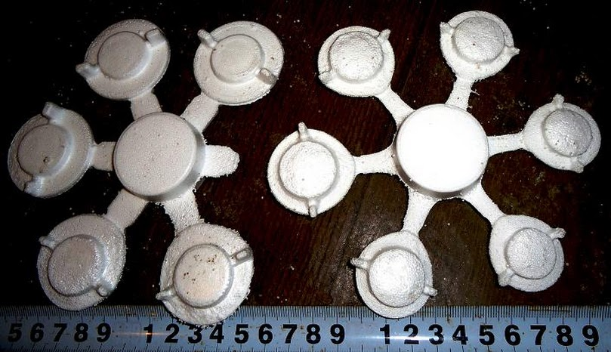
5- Охлаждение отливок
Залитые блоки моделей остывают в песке от 5 минут до нескольких часов в зависимости от толщины отливки, массы детали и технических условий, оговоренных технологическим процессом.
6- Отрезка и очистка деталей
После извлечения блоков из опоки и отрезки отливок от литниковой системы, они проходят очистку от остатков антипригарного покрытия.

Slide 11
Экологичность:
Отходы | Традиционный метод | ЛГМ-процесс
Пыль | 50 кг | 16
Окись углерода | 250 кг | -
Окись серы | 1,5-2 кг | 0,2-0,3 кг
Твердые отходы | 1200-1500 кг | 0,05 — 0,1
Отработанная вода | 0,3-0,5 м3 | -
Формованный песок тщательно просевается, подается элеваторами в охладитель, после чего возвращается на формовку. При этом удаляются вредные газы и пыль.
Для удаления пыли на производствах используются аспирационные установки и циклоны с высокой степенью очистки. Многократное использование песка позволяет добиться минимальных потерь — всего 0,5-1 %
На комплексах литья по газифицируемым моделям используется оборотное водоснабжение плавильных печей. Используемое тепло не утилизируется. Оно используется для обогрева производственных помещений, а также подается в помещения для сушки и хранения полистирольных моделей.

Slide 12
